Slide 1

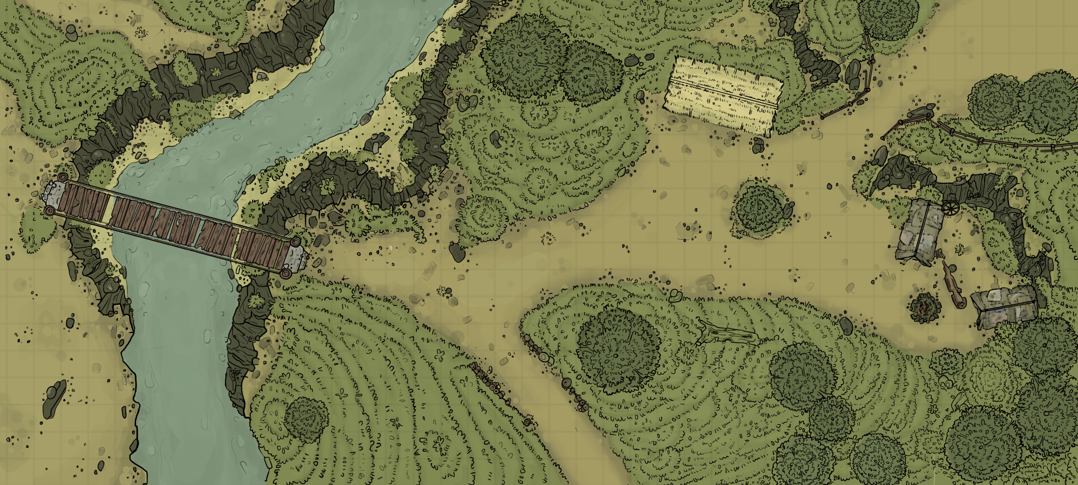
CardGame-Kingdoms
^{C}K^{g}
Online
Offline
Settings
Cards
Exit

Slide 2
^{C}K^{g}
Loading …

Slide 4

Settings
^{C}K^{g}
IP:

Slide 5
Spieler infos -> oben gegner
Unten du, runden counter, phasen anzeige irgendwie, ping?, mein mana irgendwo, maxmana, etc, symbole verwenden für verschiedene stats/ anzeigen -> an alter pp bedienen vllt (Burg symbol verkleinern und neben HP burg)
Map ^^
Stats_display
- Abgrenzung zu map mit holzmauer/ dickicht oder so -> stats_display karte liegt auf holzoberfläche oder so / metall/ schmiede/ beutel

Slide 6
Opponent Found
Online Lobby
^{C}K^{g}
Awaiting Opponent …
UnReady
Ready

Slide 7


Awaiting Opponent …
Opponent Found
Online Lobby
^{C}K^{g}
++ pick random card button
UnReady
Your Hand
Ready

Slide 8
Awaiting Opponent …
Card View
^{C}K^{g}
UnReady

Slide 9
tuch
tisch
schatulle

Slide 14
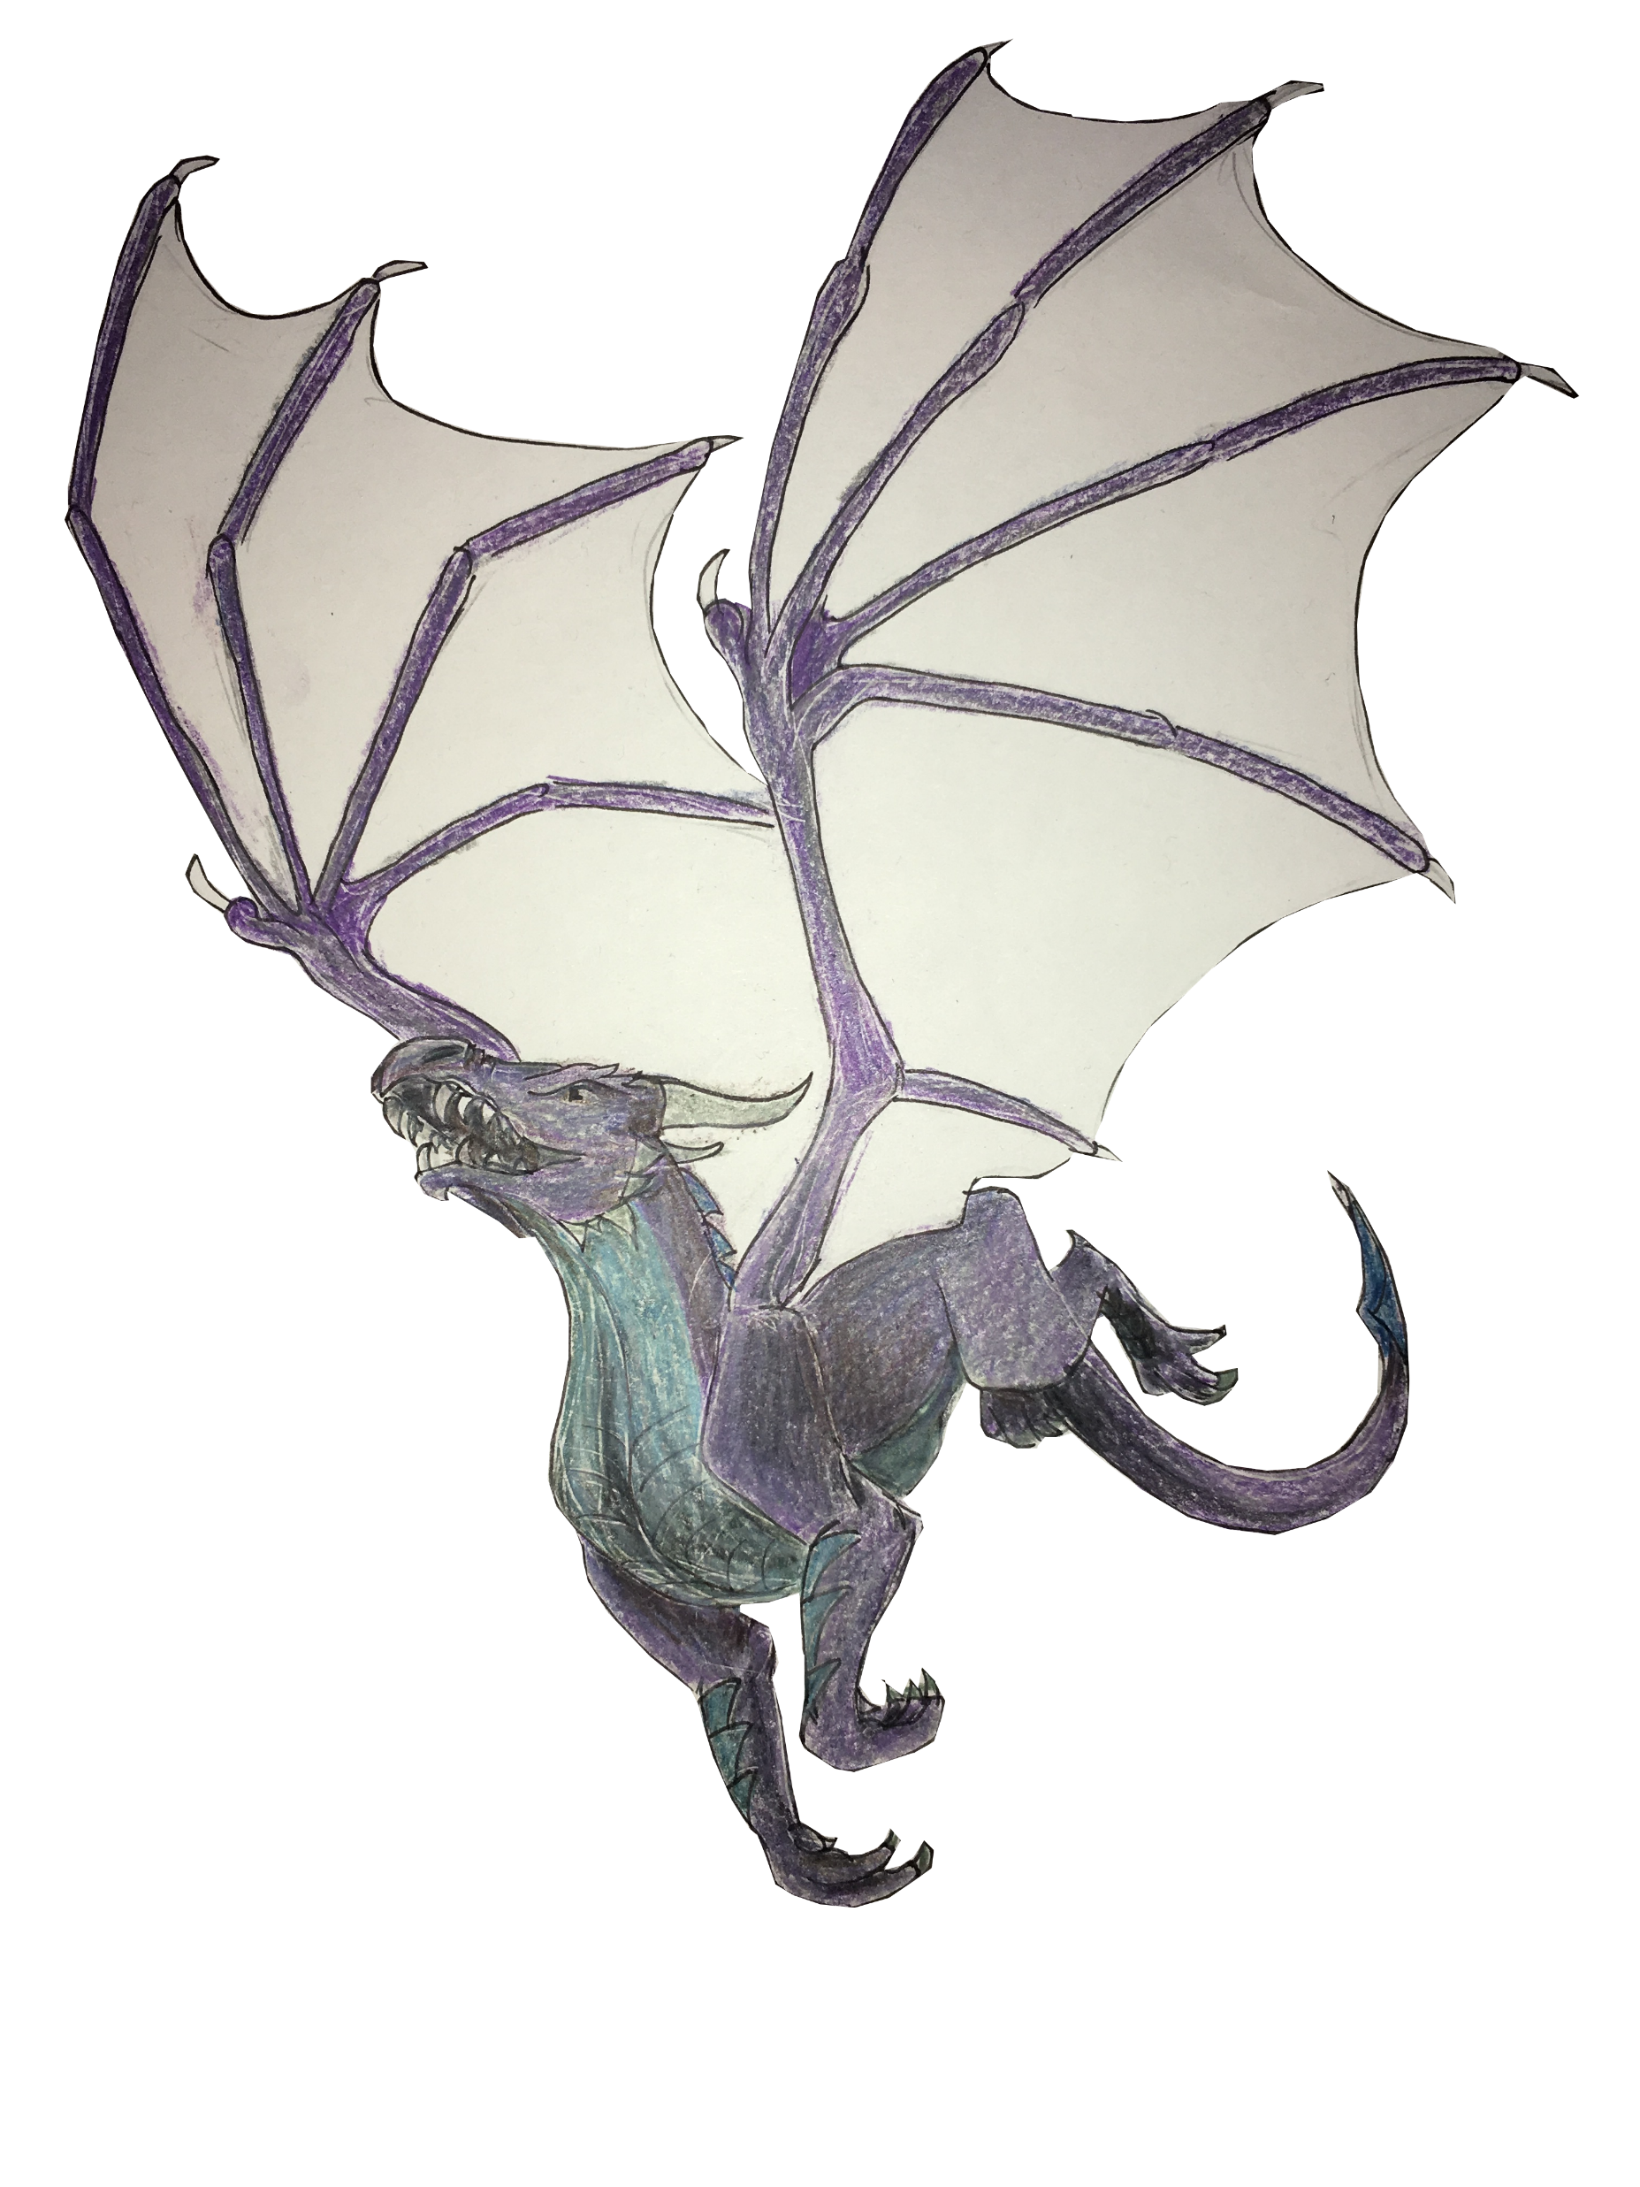

Slide 15


Name
Name
900
750
750
Special / Description

Slide 16

Dragon
Ein schlafender Drache
Er erwacht erst ab 5000 Leben auf, ist dann aber kaum aufzuhalten!

Slide 18
^{C}K^{g}
^{C}K^{g}
^{C}K^{g}

Slide 19


